Slide 1

Prevención de Pérdidas
Seguridad de Información
Presentación realizada por:
Gcia. de Monit. y Administ. de Seguridad de Información
Uso Interno

Slide 2

Propósito
Generar el Compromiso del Personal en la aplicación del Sistema de Seguridad de Activos de Información, a fin de Garantizar su Administración y Cumplimiento en el marco de los Principios, Políticas y Normas desarrolladas por Banesco.
Uso Interno

Slide 3
Agenda
¿Por Qué Es Importante La Seguridad De La Información?
Conceptos Básicos
Activo De Información, Su Valor
Componentes De La Seguridad De Información
Objetivos De La Seguridad De Información
Amenazas Y Riesgos De La Información
Estrategias Administración De Riesgo
Principios, Políticas Y Normas
Clasificación Y Control De Activos
Tips De Seguridad Informática
Uso Interno

Slide 4


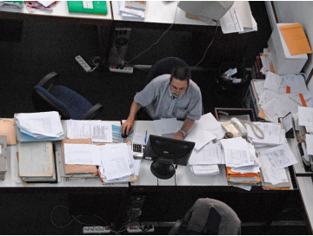
¿Por qué es Importante la Seguridad de la Información?
El mundo moderno depende cada vez mas de las computadoras y de las redes de comunicación, por lo que la seguridad de la información afecta hoy día a casi todas las personas y organizaciones
Pero los problemas de seguridad los perciben las personas de distinta forma, según su actividad o cargo
Uso Interno

Slide 5

Video Relacionado a la Seguridad de la Información
PHISHING
Uso Interno

Slide 6

Conceptos Básicos
Perdida Accidental de la Información
Información
Información Sensible
Cambio de destino
Robo de Información
Uso Interno

Slide 7



Información
Es un conjunto de datos ordenados y relacionados que luego de ser procesados generan conocimiento respecto a una entidad, persona o cosa.
Uso Interno

Slide 8
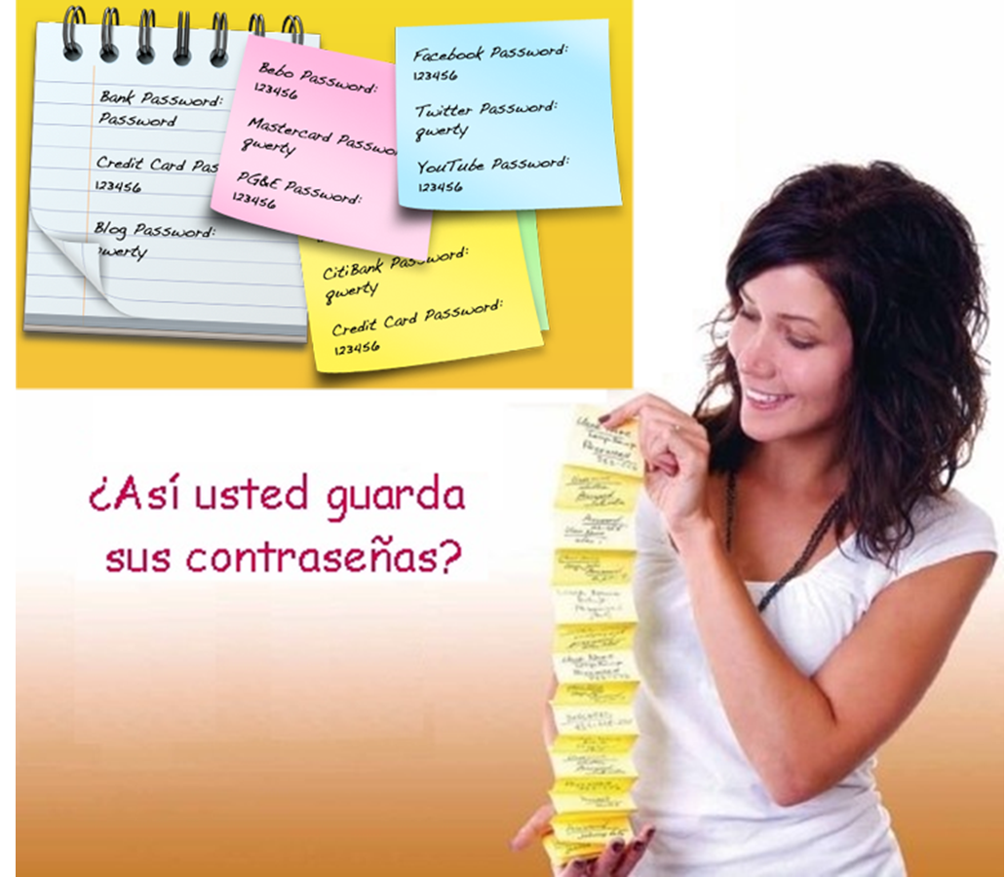
Perdida Accidental de la Información
Uso Interno

Slide 9

Cambio de destino
Es cuando dirigimos información sensible a un destinatario que no sea el correcto.
Ejemplo: Remitir un correo con información sensible a un tercero que se llame igual que la persona correcta a la que debemos remitir la información.
Uso Interno

Slide 10
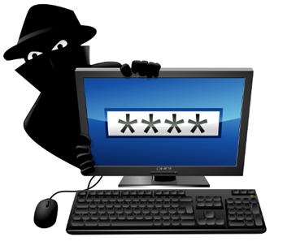
Robo de Información
También conocido como robo de identidad o usurpación de identidad es la apropiación de la identidad de una persona.
Hacerse pasar por esa persona, asumir su identidad ante otras personas en público o en privado, en general para acceder a ciertos recursos o la obtención de créditos y otros beneficios en nombre de esa persona.
Uso Interno

Slide 11
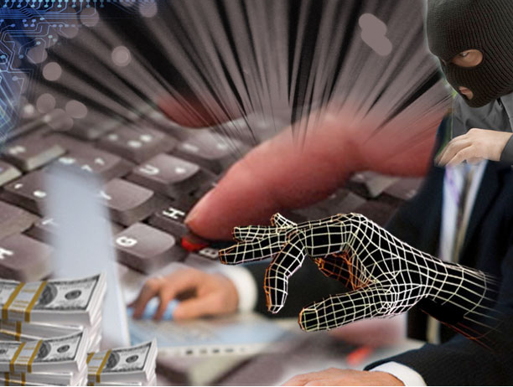

Información Sensible
Es el nombre que recibe la información personal privada de un individuo, por ejemplo ciertos datos personales y bancarios, contraseñas de correo electrónico e incluso el domicilio en algunos casos. Aunque lo más común es usar este término para designar datos privados relacionados con Internet o la informática, sobre todo contraseñas, tanto de correo electrónico, conexión a Internet, IP privada, sesiones del PC, etc. Los crackers utilizan la llamada ingeniería social y otros medios para intentar hacerse con este tipo de información.
Uso Interno

Slide 12
Valor de los Activos de Información
Es toda información propiedad de la Organización o cedida a ella, representada en cualesquiera de sus formas:
Oral
Escrita
Visual
Electrónica
a la cual se le ha atribuido un valor determinado, en función de su trascendencia para los intereses de la Organización, y los medios utilizados para procesarla, almacenarla y transmitirla.
EFECTOS
POTENCIALES POR REVELACION,
DESTRUCCION O MANIPULACION
COSTO
PRODUCIRLA +
O REPRODUCIRLA
VALOR TANGIBLE =
Uso Interno

Slide 13
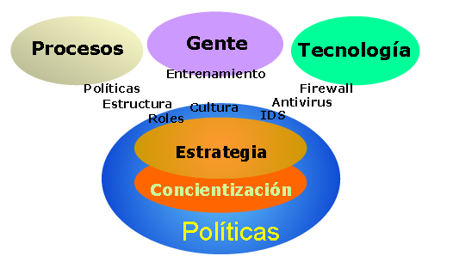
Componentes de la Seguridad de Información
Uso Interno

Slide 14
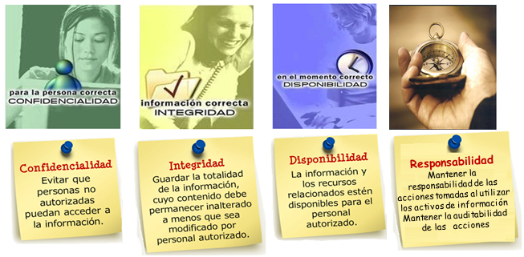
Objetivos de la Seguridad de Información
Uso Interno

Slide 15
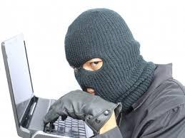
Amenazas y Riesgos de la Información
Uso Interno

Slide 16
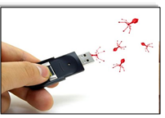
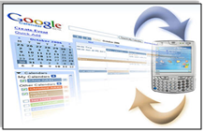
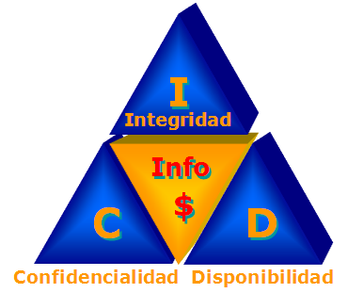
Amenazas de la Información
Evitar que sea modificada o alterada en forma no autorizada o por error
•Se ve afectada cuando es inaccesible accidental o intencionalmente
•Mantenerla accesible en el momento que sea necesaria
•Previnir Hurto o Robo de Información
•Evitar divulgar a personas no autorizadas o por error
Uso Interno
Notes:
piramide

Slide 17
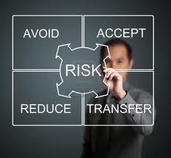

Estrategias Administración de Riesgo
Aceptar el Riesgo.
Mitigar (Reducir) el Riesgo.
Transferir el Riesgo.
Uso Interno

Slide 18
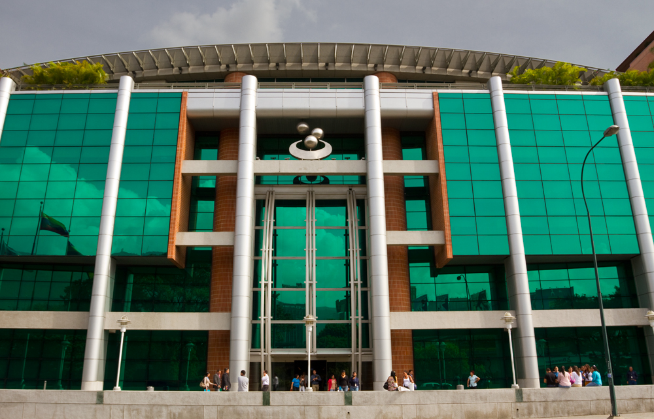

Seguridad
Se puede definir como el método que incrementa la ausencia de riesgo, la confianza en algo o en alguien y puede referirse a los mecanismos que aseguran el buen funcionamiento de una cosa.
VIDEOS
SEGURIDAD DE INFORMACIÓN
En el individuo
En la organización
Prácticas que realiza cada persona, para proteger su privacidad e identidad, evitando que su información, llegue a manos no adecuadas y sea usada de forma inapropiada.
Son metodologías, prácticas y procedimientos que buscan proteger los recursos de la organización, como son la información, las comunicaciones y el software que le pertenece.
Uso Interno

Slide 19
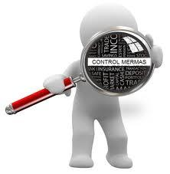
Principios, Políticas y Normas
Uso Interno

Slide 20
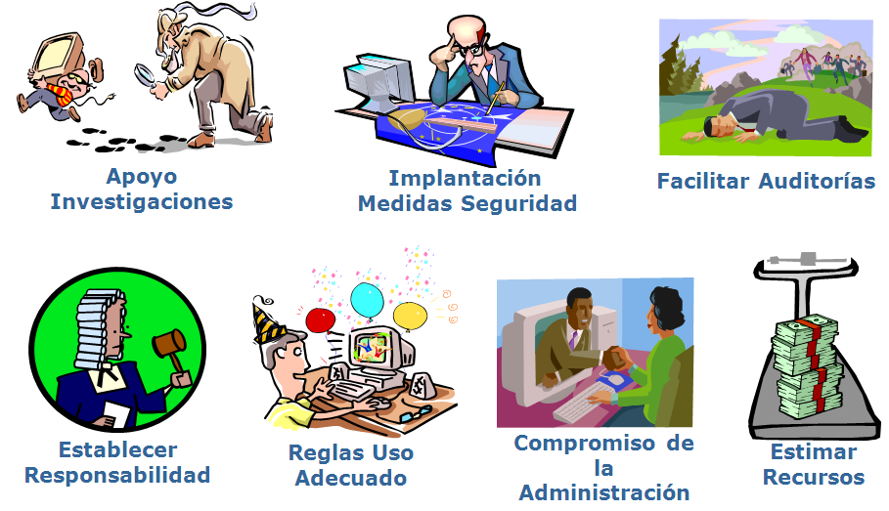
Principios, Políticas y Normas
Uso Interno

Slide 21
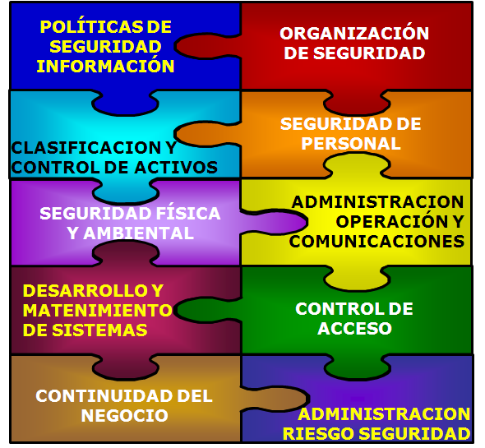
Principios, Políticas y Normas
Uso Interno

Slide 22
Áreas de Control de las Políticas
POLÍTICAS DE SEGURIDAD INFORMACIÓN
Las Políticas de Seguridad de la Información y los elementos que la soportan, deben ser desarrollados y mantenerse actualizados en función de los riesgos a los cuales se encuentra expuesta la organización
Mantener actualizadas las políticas y procesos para aplicar cambios en la organización
Establecer un plan de divulgación de las Políticas
Es obligación de los usuarios sin excepción alguna, conocer, respetar, cumplir y hacer cumplir las Políticas de Seguridad de Información de la organización (Banesco Banco Universal)
“El desconocimiento de la ley, politicas y normas no lo exime de su cumplimiento”
Uso Interno

Slide 23
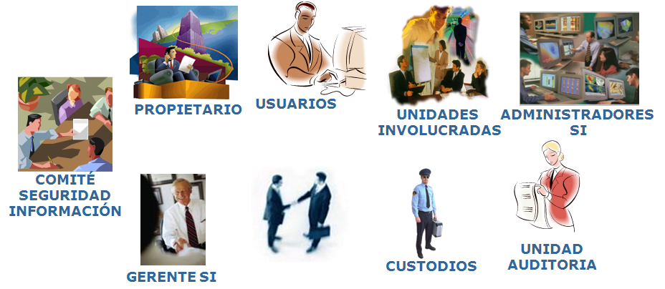
Áreas de Control de las Políticas
ORGANIZACIÓN DE SEGURIDAD
La Organización debe establecerse y mantenerse acorde a las mejores prácticas, a fin de apoyar la implantación de un modelo de seguridad efectivo a lo largo del tiempo
Uso Interno

Slide 24



Áreas de Control de las Políticas
ORGANIZACIÓN DE SEGURIDAD
•Identificar y Clasificar Activo de Información (AI) según sensibilidad y criticidad
•Identificar y aprobar requerimientos de acceso
•Identificar y aprobar el nivel aceptable de riesgo tanto de AI como sistema que lo procesan
•Seleccionar los controles adecuados con la asesoria de Seguridad de Información.
Propietario
•Cumplir con los requerimientos de control especificados por el propietario y/o custodio de la información.
•Definir procedimientos de control específicos
•Administrar controles de accesos
•Implantar y mantener medidas de control efectivas, dictadas por los propietarios de la información.
Custodio
Usuario
Uso Interno

Slide 25

Áreas de Control de las Políticas
CLASIFICACIÓN Y CONTROL DE ACTIVOS
La información de Banesco debe ser clasificada por su propietario, siguiendo los criterios de la organización de acuerdo con su valor para el negocio, criticidad, sensibilidad, riesgo de pérdida o compromiso, y/o requerimientos legales de retención
¿Cómo se clasifica?
¿Por qué Clasificar?
¿Responsables?
Uso Interno

Slide 26
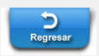
Áreas de Control de las Políticas
CLASIFICACIÓN Y CONTROL DE ACTIVOS
¿Cómo se clasifica?
* CONFIDENCIAL
* PRIVADA
Información reservada o secreta, reciproca entre varias personas
Ejemplo: Toda la información de Clientes, Planes estratégicos, Claves y contraseñas de acceso, Nuevos productos.
Información de propiedad o actividad no estatal, perteneciente a la organización.
Ejemplo: Sueldos y salarios, Historias médicas, Planes de desarrollo
* USO INTERNO
* PÚBLICA
Información solo para uso interno organizacional, estratégica, táctica u operativa.
Ejemplo: Políticas, normas, Estándares y procedimientos, Directorio de empleados
Información dirigida a cualquier individuo.
Ejemplo: Información de mercadeo, Publicaciones en Internet, Comunicados a la opinión pública, Informes para entes reguladores
Uso Interno

Slide 27
Áreas de Control de las Políticas
CLASIFICACIÓN Y CONTROL DE ACTIVOS
¿Por qué Clasificar ?
Ayudar a identificar que Activo de Información es el más sensitivo y vital para la organización
Establecer controles adecuados según la clasificación del Activo de Información
Apoya los principios de confidencialidad, integridad y disponibilidad del Activo de Información
Uso Interno

Slide 28
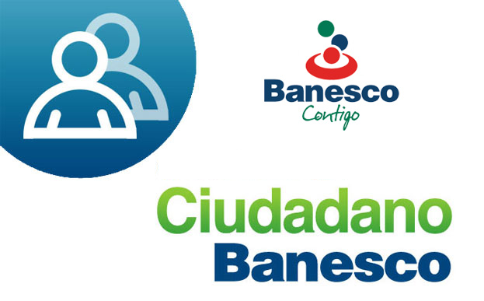
Áreas de Control de las Políticas
CLASIFICACIÓN Y CONTROL DE ACTIVOS
Responsables
Uso Interno

Slide 29
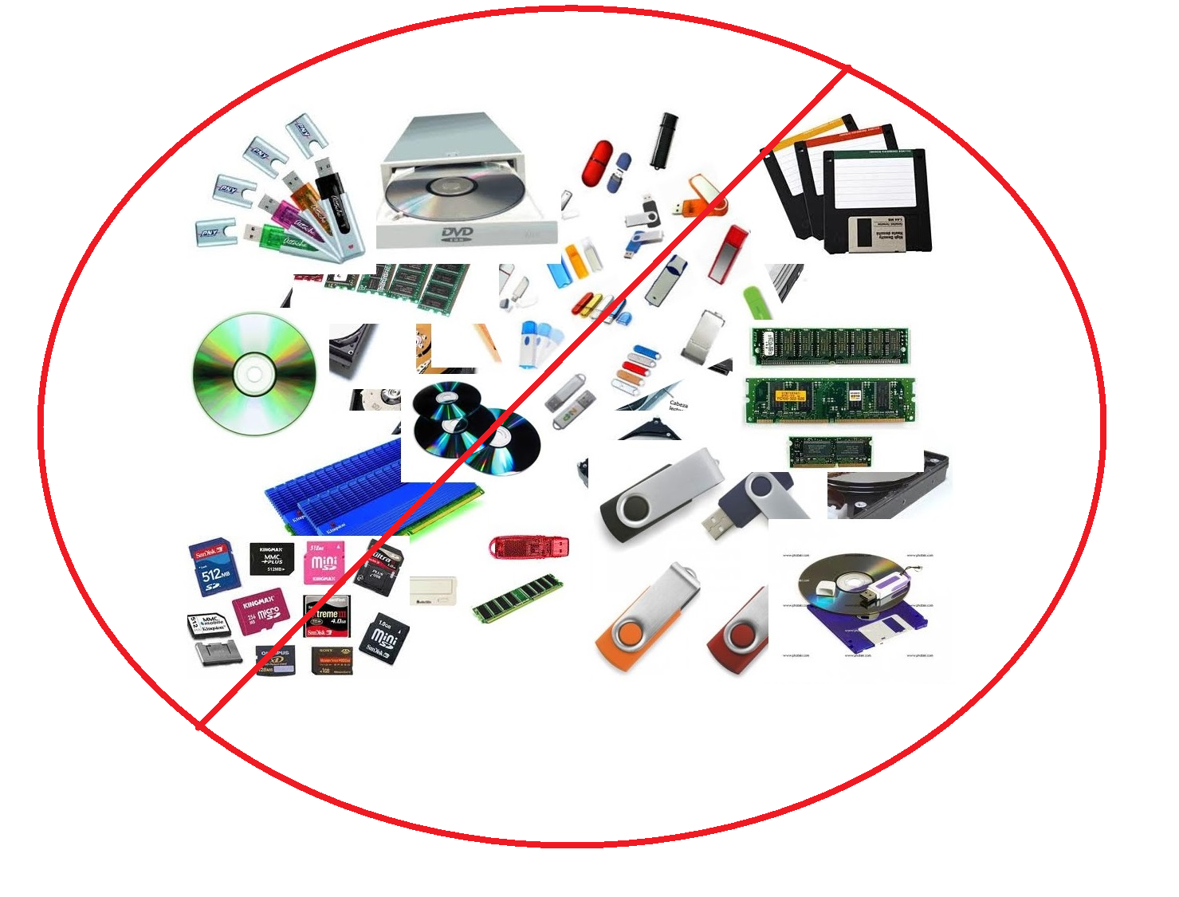
Áreas de Control de las Políticas
CLASIFICACIÓN Y CONTROL DE ACTIVOS
Los recursos informáticos y tecnológicos son provistos a los usuarios para uso exclusivo del negocio
Ningún hardware o software no autorizado debe ser cargado, instalado o activado, sin previa autorización formal. (Ej: evitar software Spyware)
Está prohibido el uso de recursos informáticos (smartphone, pendriver, CD, Ipod, entre otros…) propiedad de empleados para el desarrollo de actividades del negocio de Banesco.
Uso Interno

Slide 30
Áreas de Control de las Políticas
SEGURIDAD DE INFORMACIÓN Y EL EMPLEADO
La Organización debe establecer un programa permanente de capacitación y transformación de la cultura en Seguridad de Información para todos los Ciudadanos Banesco
Jornadas de seguridad de información
Notas informativas por información Banesco
Charlas a nuevos empleados
Certificación vía Intranet (e-Learning)
PRUDENCIA CON LA INFORMACIÓN
VIDEO
Uso Interno

Slide 31
Áreas de Control de las Políticas
INGENIERIA SOCIAL
Recomendaciones para evitar ser víctimas de ataques de ingeniería social
Usa el sentido común y no confié en las personas con quien se comunica.
En caso de tener dudas eleva la consulta con un supervisor.
No suministres datos confidenciales (números de tarjeta, contraseñas, PIN), por medios electrónicos u operadores telefónicos.
Bajo ninguna circunstancia llame y/o remita mensajes de texto con información personal y/o confidencial de sus instrumentos financieros a números CANTV o celulares que se observan en los mensajes recibidos por parte del banco.
Al introducir datos como clave o pin y/o número de tarjetas cubre con la mano el teclado telefónico en caso de encontrarse en lugares públicos y/o cerca de terceras personas.
Al finalizar la llamada borra el historial del listado telefónico y posterior a ello realiza una llamada a otro número telefónico.
Uso Interno

Slide 32
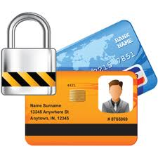
Áreas de Control de las Políticas
SEGURIDAD FÍSICA Y AMBIENTAL
a. Todas las áreas físicas del negocio deben tener un nivel de seguridad acorde con el valor de la información que se procesa y administra en ellas
Clasificación de áreas y control de acceso
Reporte inmediato por pérdida o extravío tarjeta acceso
Autorizaciones de acceso a terceros
Control de equipaje (prohibición en áreas restringidas)
Uso Interno

Slide 33
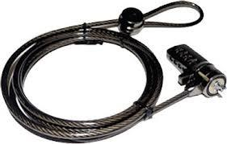
Áreas de Control de las Políticas
SEGURIDAD FÍSICA Y AMBIENTAL
b. La información clasificada debe ser mantenida en forma segura durante su uso en la operación diaria de Banesco y permanecer en lugares con acceso restringido cuando no es utilizada
Información confidencial y privada no debe ser dejada desatendida o sin control.
Documentos dejados en impresoras
Estaciones de trabajo desatendidas (Ctrl + Alt + Supr) (Ctrl + L)
Seguridad física (guayas u otros) y control de acceso robustos
Política de “escritorio limpio”
Uso Interno

Slide 34
Áreas de Control de las Políticas
SEGURIDAD LÓGICA
Protección adecuada de equipos portátiles
Evitar abrir correos de destinatarios y contenido desconocidos
Evita colocar información de acceso en páginas no oficiales
Cifrado información
Protección contra virus y parches seguridad actualizados
VIDEO
SEGURIDAD DE INFORMACIÓN
Uso Interno

Slide 35
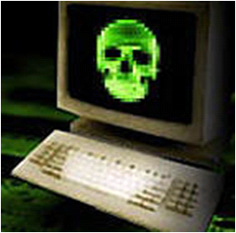
Áreas de Control de las Políticas
ADMINISTRACIÓN OPERACIÓN Y COMUNICACIONES
Los procesos para la Administración de Operaciones y Comunicaciones deben cumplir con requerimientos de mejores prácticas y estándares definidos por Banesco, para garantizar la continuidad de las plataformas operativas que soportan los procesos de gestión del negocio, dentro de los niveles de seguridad requeridos
Documentación de los procedimientos de operación
Procesos de Control de Cambio
Uso información de producción en ambiente de desarrollo o pruebas: solo bajo justificación y previa autorización de Propietario
Procesos adecuados de Respaldo y Recuperación
Ubicación y resguardo
Programa para control de “código malicioso”
Uso Interno

Slide 36
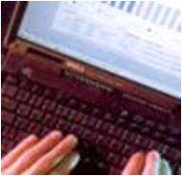
Áreas de Control de las Políticas
CONTROL DE ACCESO
Todos los usuarios que acceden a la información de Banesco deben disponer de un medio de identificación personal, que permita su autenticación en los recursos de computo, previo al uso de los activos de información de la organización
Acceso a la información otorgada por el Propietario
Identificación única e intransferible
No compartir los códigos y contraseñas
Cambiar periódicamente
Uso Interno

Slide 37
Áreas de Control de las Políticas
CONTROL DE ACCESO
Creación de contraseñas
No triviales
No utilizar detalles personales ni palabras de diccionarios
Longitud mínima de 8 caracteres
No repetir las últimas 12 contraseñas
Uso de caracteres especiales
Bloqueo por intentos fallidos es de 3 para IBS
10 en plataforma Windows
(restricciones tecnológicas)
Uso Interno

Slide 38
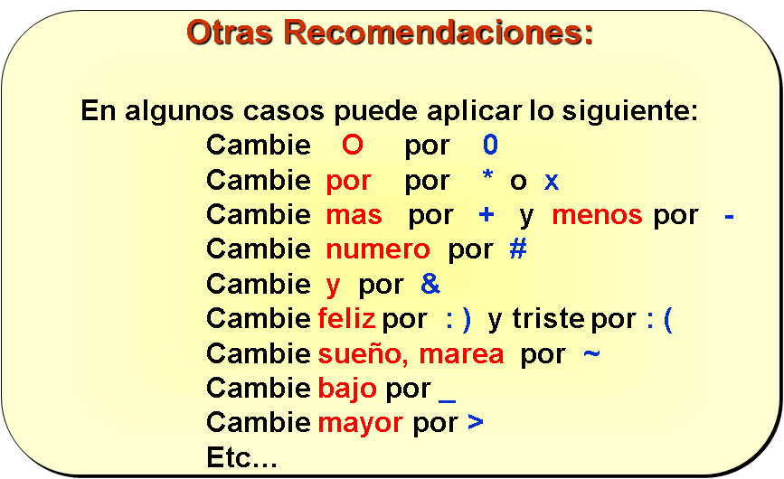
Áreas de Control de las Políticas
CONTROL DE ACCESO
Contraseñas Seguras
Uso Interno

Slide 39

Áreas de Control de las Políticas
CONTINUIDAD DEL NEGOCIO
Todos los procesos críticos del negocio y los activos de información asociados, deben contar con un plan de Continuidad del Negocio que permita a Banesco estar preparado para afrontar situaciones de contingencia por motivos de ataques contra la Seguridad de Información
Uso Interno

Slide 40
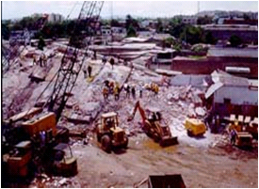
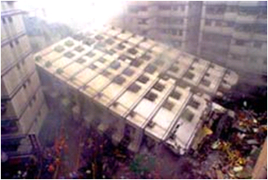
Áreas de Control de las Políticas
CONTINUIDAD DEL NEGOCIO
Gestión de Continuidad de Negocio
“Es un Proceso Continuo de Evaluación Preventiva que permite a la organización conocer riesgos de interrupciones , minimizarlos, eliminarlos o controlarlos, asegurando que el Negocio Continué Operando al mas alto Nivel de Servicio.”
EDIFICIO DE SEGUROS "LA SEGURIDAD" COLAPSADO
EN CUMANA EDO. SUCRE VENEZUELA EFECTO SISMO 1.997
Planes de Continuidad de Negocio
“Contempla planes de contingencia los cuales tienen acciones especificas orientadas a Recuperar en el Menor Tiempo Posible la Operación de las Funciones Criticas del Negocio.”
Uso Interno
EFECTO DE LICUACIÓN - SISMO KOBE JAPÓN 1995 ESCALA 7.2 RITCHER

Slide 41
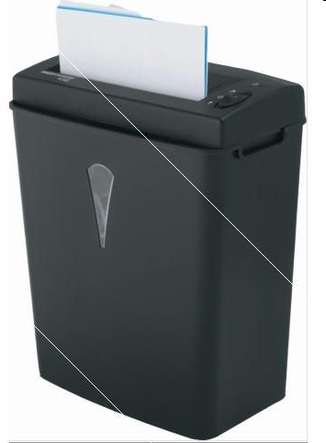


Tips de Seguridad Informática
Utilice destructoras de papel al momento de desechar documentos confidenciales
No envíe correos electrónicos a su misma cuenta de correo como prueba de envío
No descargue software de internet con riesgo de contener virus
Bloquee la estación de trabajo (equipo) al levantarse de su puesto
Uso Interno

Slide 42

Tips de Seguridad Informática
Todo documento compartido en Drive debe estar apegado al Código de Ética y Conducta del Ciudadano Banesco y a las Políticas de Seguridad de Información. (Para que un archivo pueda tener el privilegio exposición externa, debe contar con la debida aprobación).
Evita compartir información o archivos con dominios Externos que no sean de confianza. Archivos de audio tipo (MP3, WAV), Videos (No corporativos), imágenes (no corporativos) o (archivos personales) no deben almacenarse, resguardarse ni compartirse en los APPs de Google.
Dominios de Banesco
Uso Interno

Slide 43
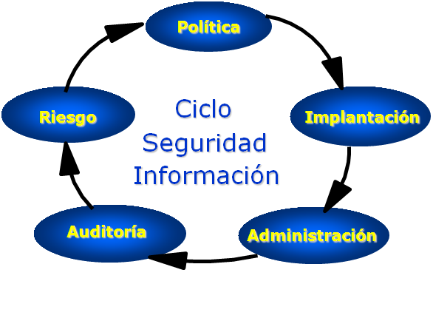
CICLO DE ADMINISTRACIÓN DE SEGURIDAD DE LA INFORMACIÓN
Confidencial

Slide 44
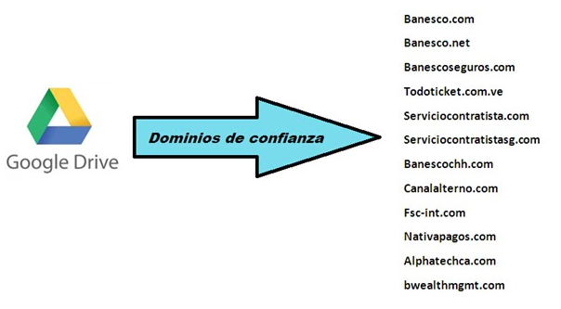
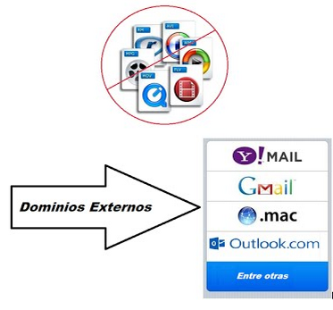

Dominios de Banesco
Dominios de confianza
Dominios No permitidos
Uso Interno

Slide 45




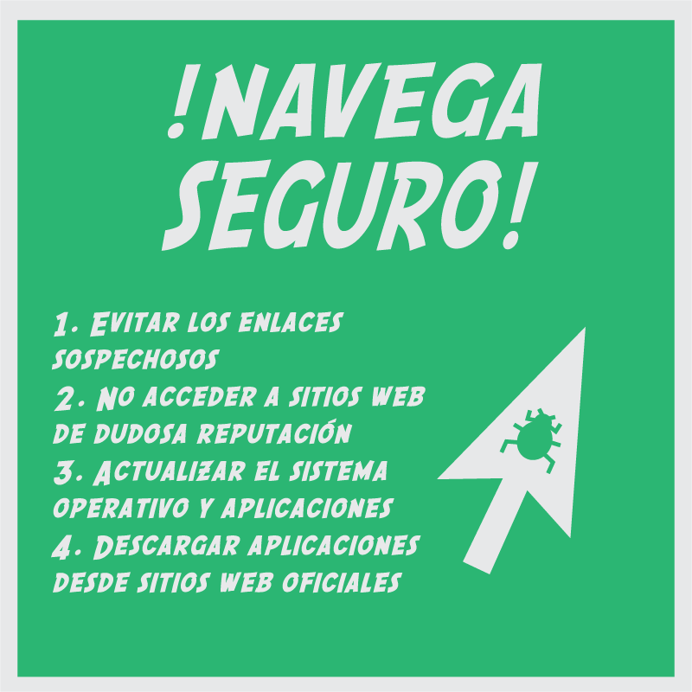
GRACIAS POR TU
ATENCIÓN
Uso Interno

